Slide 1
التقرير الإحصائي للتجارة الإلكترونية أوليست
تحليل معمق للبيانات | 2016-2018
التاريخ: August 2026

Slide 2
الملخص التنفيذي
إجمالي الإيرادات
إجمالي الطلبات
R$ 16,401,227
100,196
متوسط قيمة الطلب
متوسط التقييم
R$ 163.69
4.1/5.0
يغطي هذا التحليل 100,196 طلب من 93,263 عميل فريد خلال الفترة من 2016-09-15 إلى 2018-08-29. إجمالي الإيرادات R$ 16,401,227 مع نمو بنسبة 1.2% بين النصف الأول والثاني من الفترة.

Slide 3
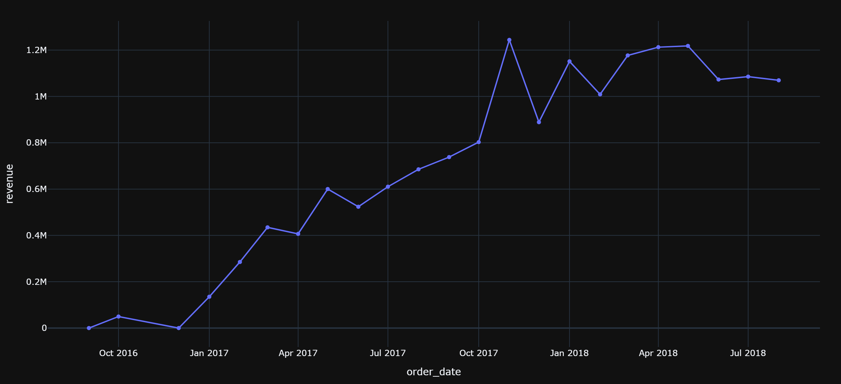
اتجاه الإيرادات الشهرية
يوضح الرسم البياني تطور الإيرادات الشهرية. نلاحظ اتجاهًا عامًا صاعدًا مع نمو بنسبة 1.2% بين النصفين. بلغت الذروة R$ 1,244,124 في شهر واحد.

Slide 4
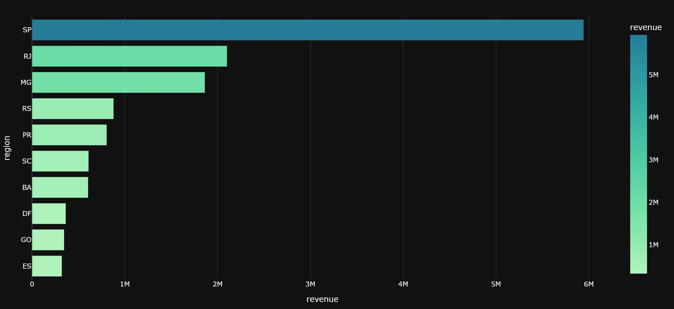
التوزيع الإقليمي (أفضل 10 ولايات)
تهيمن ولاية SP بنسبة 36.2% من الإيرادات، تليها RJ و MG. هذا يوضح تركيزًا جغرافيًا قويًا: الولايات الثلاث الأولى تمثل أكثر من 60% من الإيرادات.

Slide 5
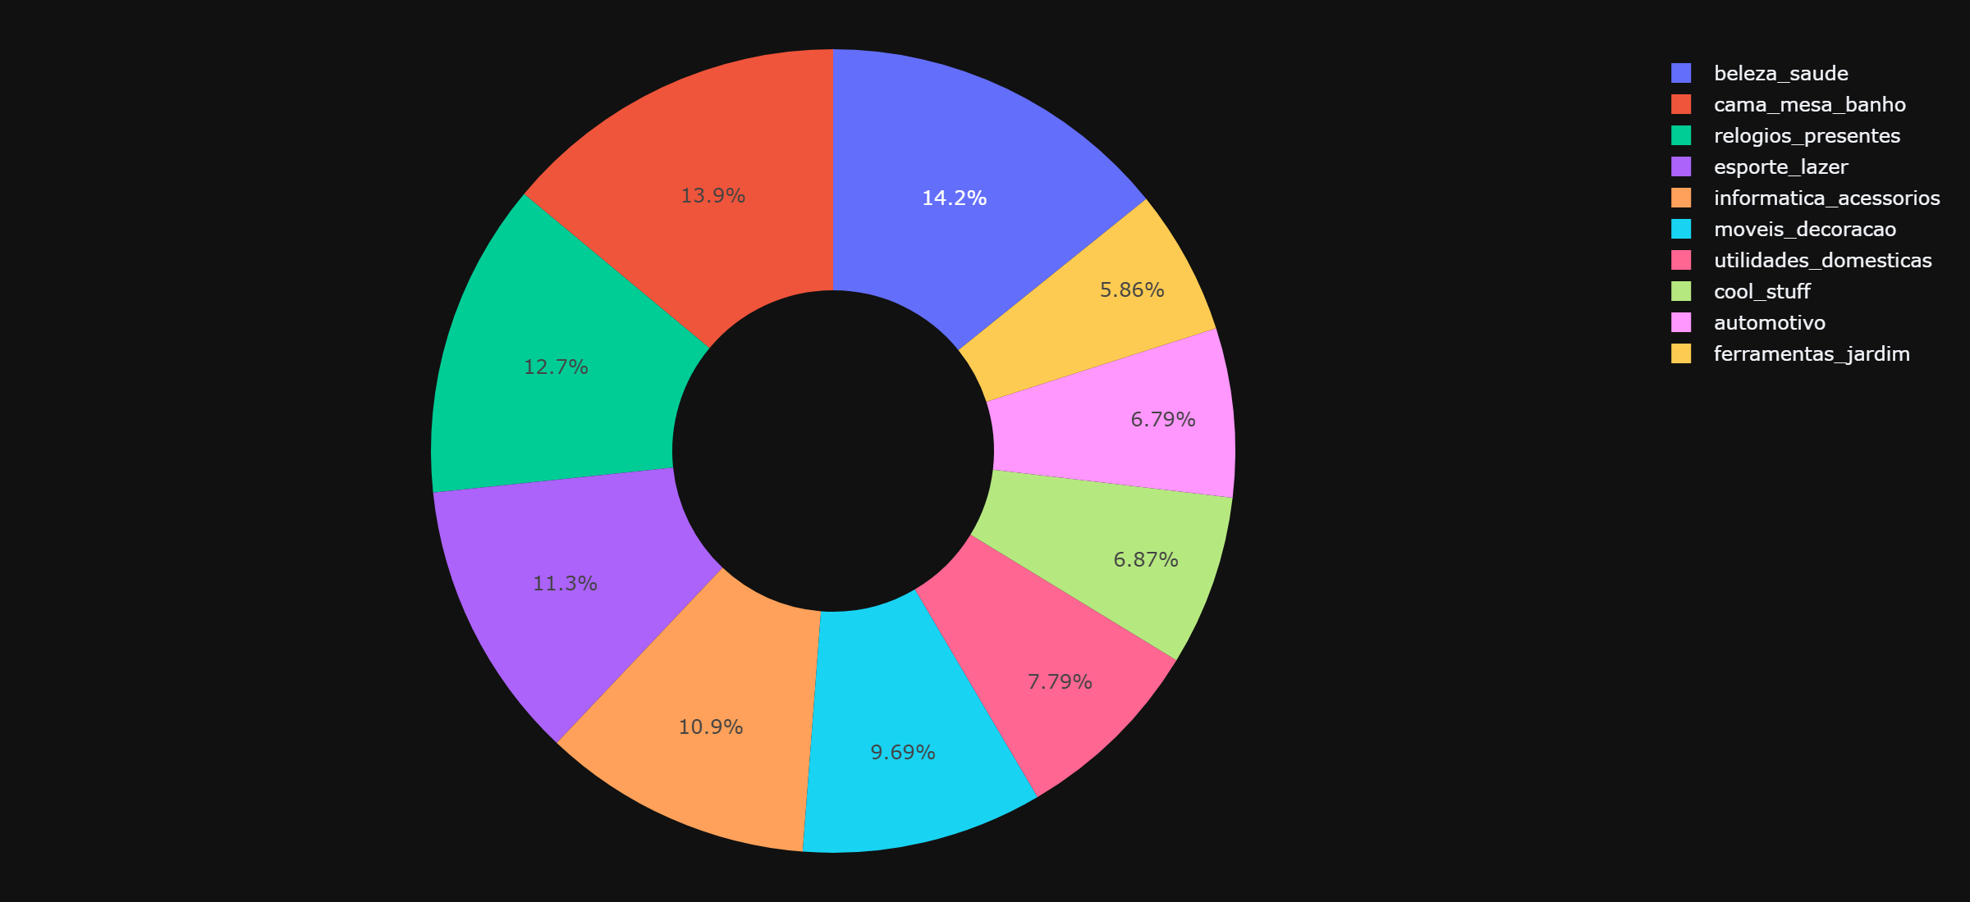
توزيع الفئات (أفضل 10)
الفئة 'beleza_saude' هي الأكثر أداءً بنسبة 8.9% من الإيرادات. أفضل 3 فئات تمثل حوالي 30% من الإيرادات. يوجد 74 فئة إجمالاً، مما يوفر فرصًا متعددة للتطوير.

Slide 6
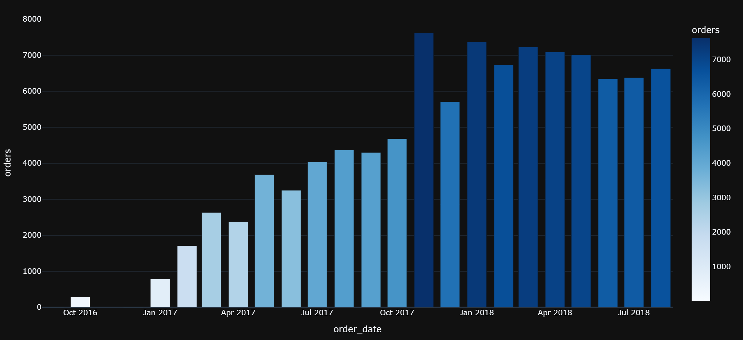
حجم الطلبات حسب الشهر
حجم الطلبات يتبع نفس اتجاه الإيرادات. الحد الأقصى: 7,616 طلب في شهر واحد. المتوسط الشهري: 4,356 طلب.

Slide 7
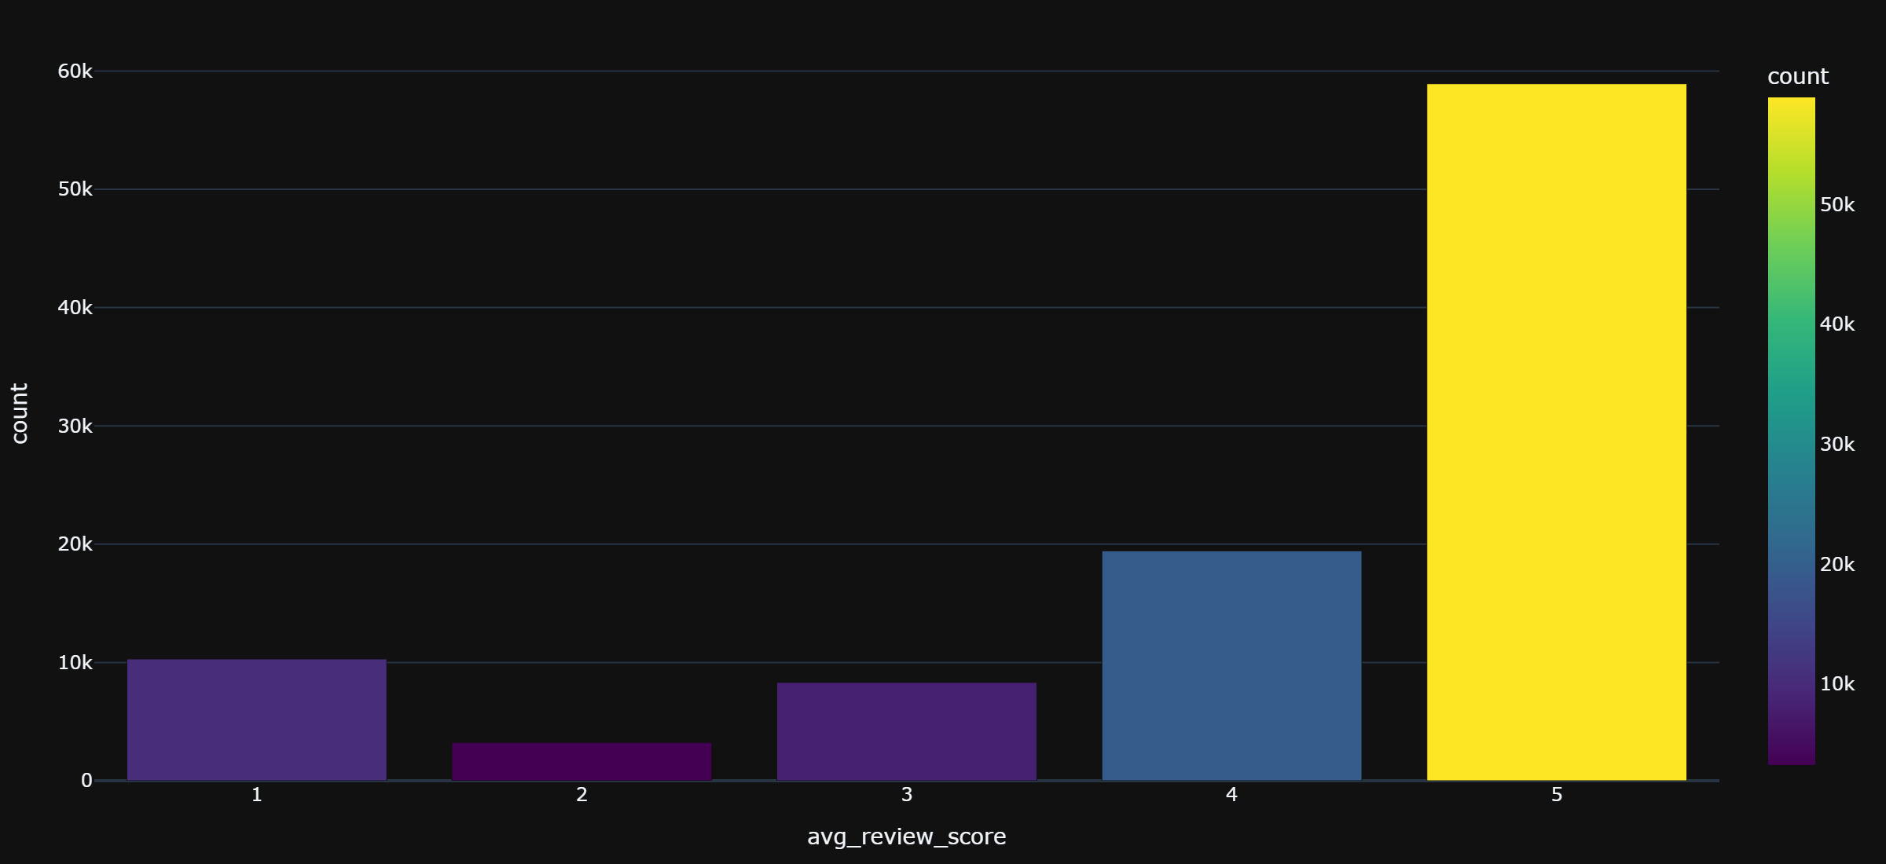
رضا العملاء (التقييمات)
متوسط التقييم 4.13/5.0. 78.2% من الطلبات حصلت على تقييم 4 أو 5 نجوم، مما يشير إلى رضا العملاء. التقييمات المنخفضة (1-2) تمثل فقط 21.8% من الإجمالي.

Slide 8
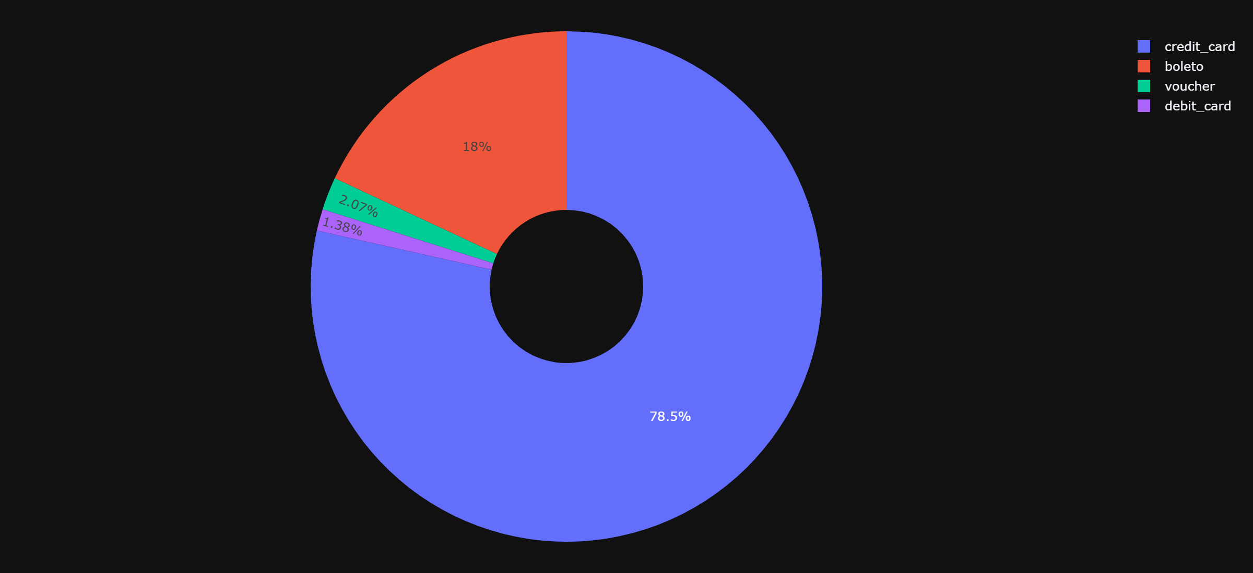
تحليل وسائل الدفع
بطاقة الائتمان هي وسيلة الدفع المهيمنة بنسبة 78.5% من الإيرادات. الطرق الأخرى (boleto, voucher, debit card) تشارك في الباقي. هذا يعكس تفضيل العملاء للدفع بالتقسيط.

Slide 9
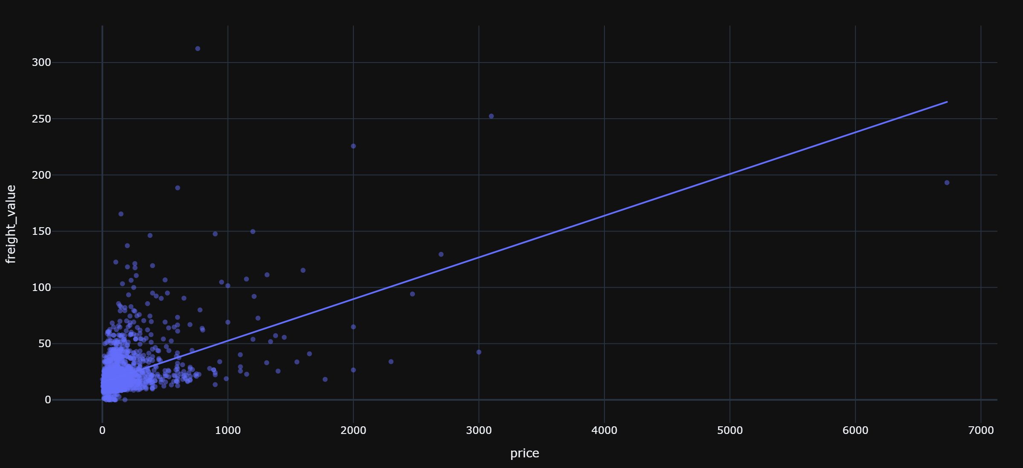
العلاقة بين السعر والشحن
الارتباط بين السعر والشحن هو 0.418، مما يشير إلى علاقة متوسطة. متوسط الشحن R$ 20.07 مقابل متوسط السعر R$ 123.75.

Slide 10
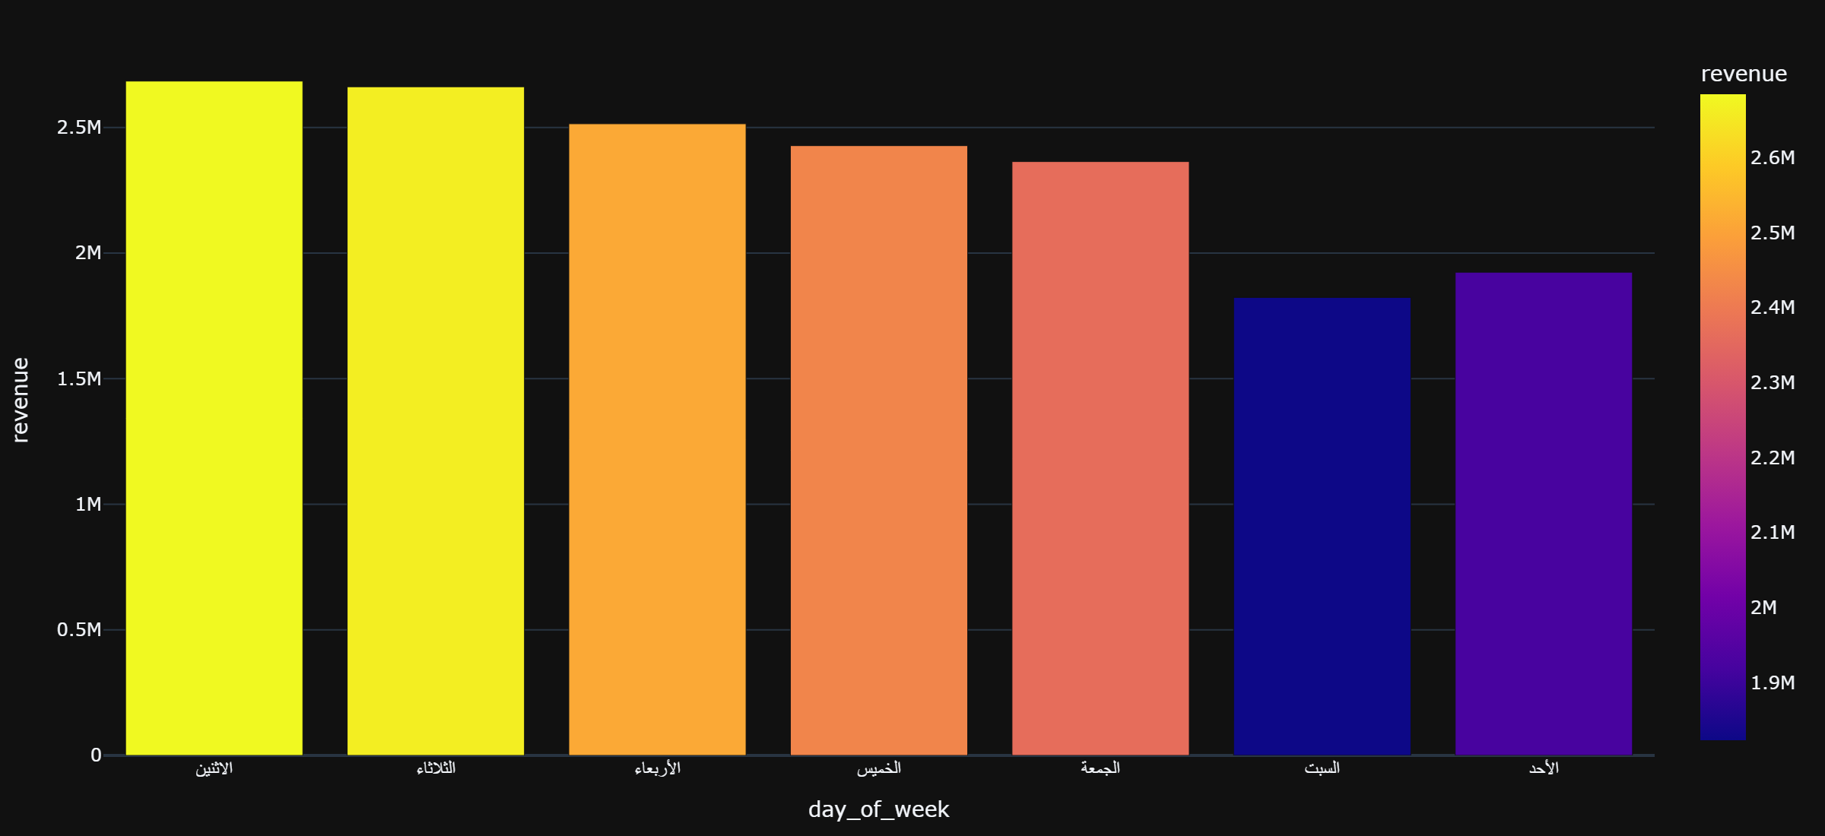
الإيرادات حسب اليوم
يوضح الرسم الإيرادات حسب أيام الأسبوع. هذا يساعد في تحسين الحملات التسويقية وإدارة المخزون. الفرق بين أفضل وأسوأ يوم هو 47.2%.

Slide 11
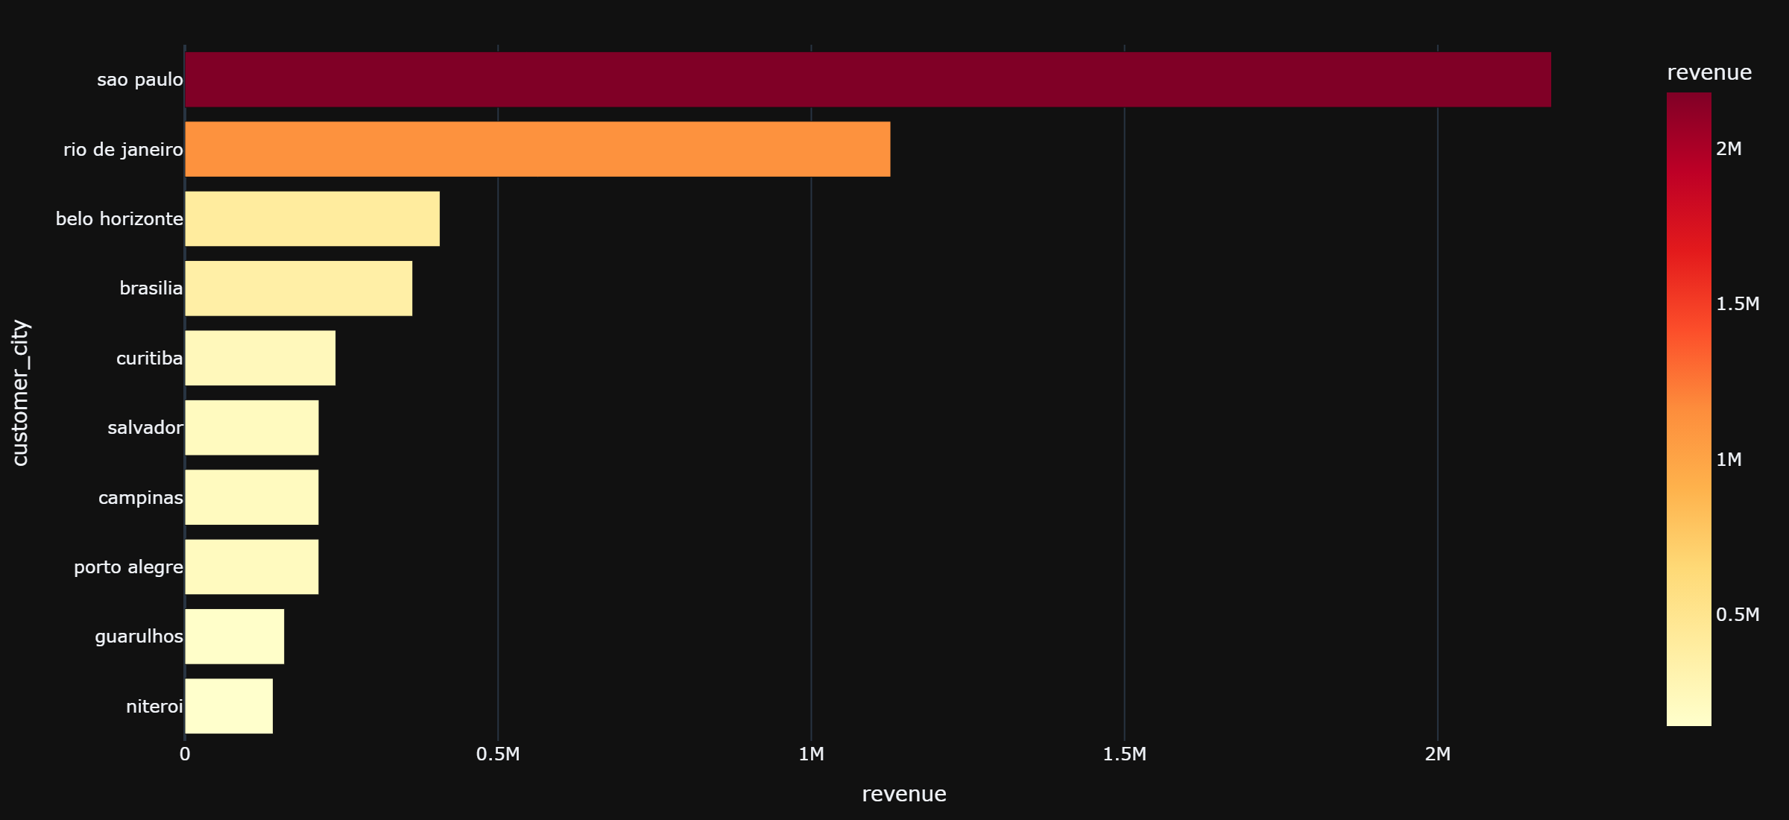
أفضل 10 مدن من حيث الإيرادات
sao paulo هي المدينة التي تولد أكبر إيرادات. التركز في المدن الكبرى البرازيلية ملحوظ. أفضل 5 مدن تمثل حوالي 30% من الإيرادات الوطنية.

Slide 12
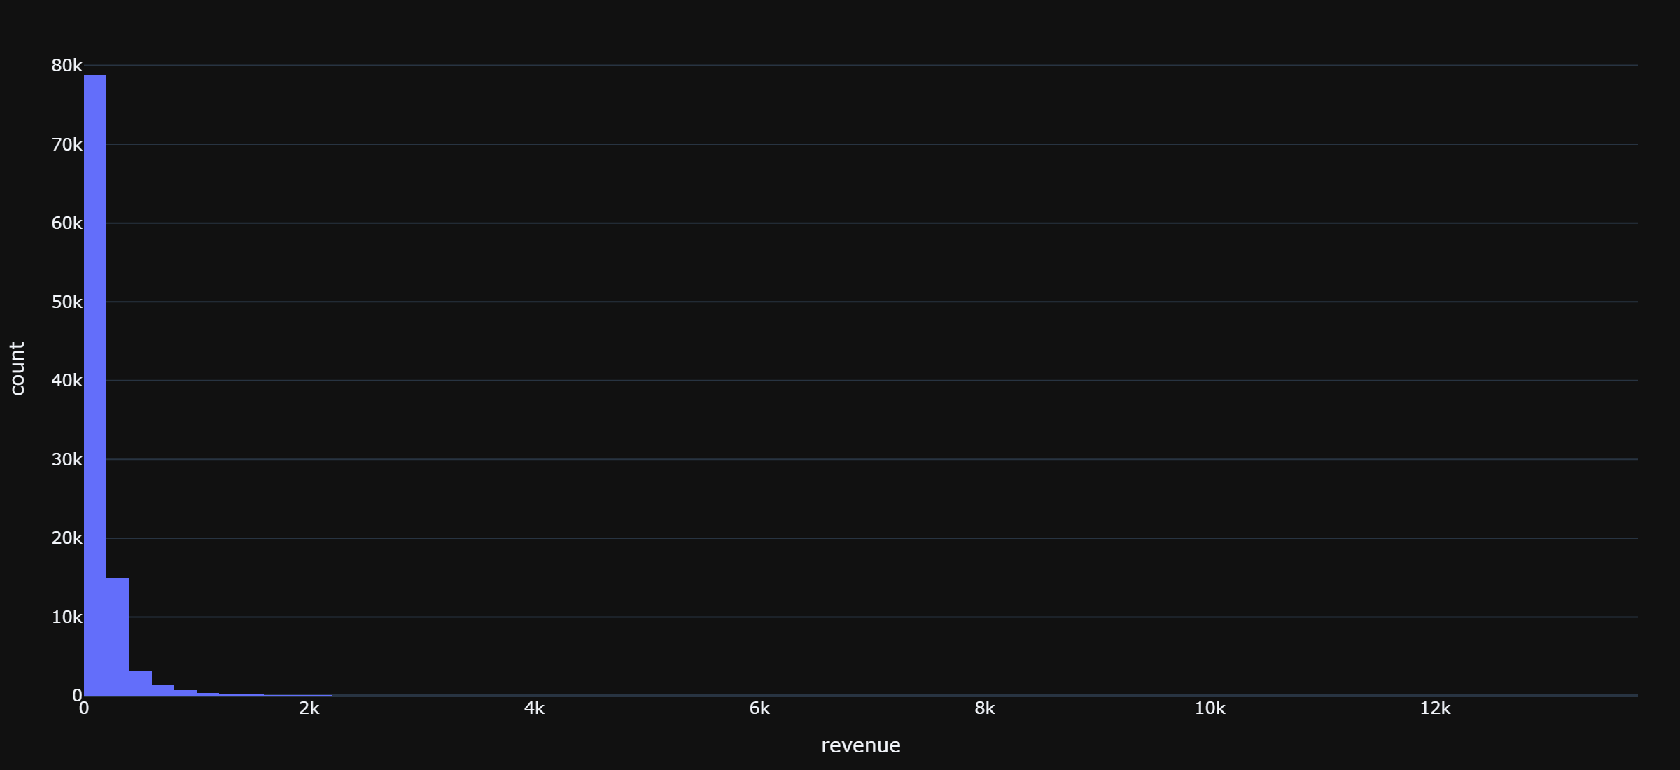
توزيع قيم الطلبات
توزيع قيم الطلبات ملتوي نحو اليمين. الوسيط R$ 107.78 والمتوسط R$ 163.69. المئين 95 عند R$ 460.61، أي أن 95% الطلبات أقل من ذلك.

Slide 13
ملخص إحصائي
المقياس | القيمة
إجمالي الإيرادات | R$ 16,401,227.35
عدد الطلبات | 100,196
المتوسط | R$ 163.69
متوسط التقييم | 4.13
المئين 25 | R$ 63.09
الوسيط | R$ 107.78
المئين 75 | R$ 181.71
المئين 95 | R$ 460.61
ارتباط السعر-الشحن | 0.418
العملاء الفريدون | 93,263
الفئات | 74
يلخص هذا الجدول الإحصائيات الوصفية الرئيسية. تظهر المئينات توزيع الإيرادات: 50% من الطلبات أقل من R$ 107.78 و75% أقل من R$ 181.71.

Slide 14
أفضل 10 ولايات - تفاصيل
الولاية | الإيرادات | الطلبات | متوسط التقييم | النسبة
SP | R$ 5,945,409 | 40650 | 4.2 | 36.2%
RJ | R$ 2,102,811 | 12351 | 3.9 | 12.8%
MG | R$ 1,863,756 | 11392 | 4.2 | 11.4%
RS | R$ 879,775 | 5346 | 4.2 | 5.4%
PR | R$ 805,523 | 4918 | 4.2 | 4.9%
SC | R$ 610,993 | 3556 | 4.1 | 3.7%
BA | R$ 605,816 | 3271 | 3.9 | 3.7%
DF | R$ 364,613 | 2095 | 4.1 | 2.2%
GO | R$ 347,271 | 1969 | 4.1 | 2.1%
ES | R$ 322,507 | 1992 | 4.0 | 2.0%
أفضل 10 ولايات تمثل معظم الإيرادات. ولاية SP تهيمن بأكبر حصة. التقييمات العامة مرتفعة في جميع الولايات.

Slide 15
أفضل 10 فئات - تفاصيل
الفئة | الإيرادات | الطلبات | متوسط السعر | متوسط التقييم | النسبة
beleza_saude | R$ 1,464,559 | 8830 | R$ 134.62 | 4.2 | 8.9%
cama_mesa_banho | R$ 1,438,797 | 10009 | R$ 94.98 | 4.0 | 8.8%
relogios_presentes | R$ 1,309,971 | 5670 | R$ 202.63 | 4.1 | 8.0%
esporte_lazer | R$ 1,164,465 | 7666 | R$ 117.09 | 4.2 | 7.1%
informatica_acessorios | R$ 1,119,677 | 6724 | R$ 116.81 | 4.1 | 6.8%
moveis_decoracao | R$ 999,769 | 6636 | R$ 93.16 | 4.0 | 6.1%
utilidades_domesticas | R$ 803,939 | 5878 | R$ 95.00 | 4.2 | 4.9%
cool_stuff | R$ 708,357 | 3584 | R$ 167.26 | 4.2 | 4.3%
automotivo | R$ 700,780 | 3902 | R$ 141.07 | 4.1 | 4.3%
ferramentas_jardim | R$ 604,316 | 3537 | R$ 119.62 | 4.2 | 3.7%
الفئة الرائدة 'beleza_saude' بنسبة 8.9%. الأسعار تختلف بشكل كبير بين الفئات. الرضا العام جيد في جميع الفئات.

Slide 16
النتائج الرئيسية
تركيز إقليمي: SP تمثل 36.2% من الإيرادات، مما يظهر اعتمادًا جغرافيًا كبيرًا.
النمو: النمو بنسبة 1.2% بين النصفين يشير إلى سوق متسع.
الدفع: بطاقة الائتمان تهيمن بنسبة 78.5%.
الرضا: 78.2% من العملاء يعطون تقييم >= 4/5.
الارتباط: العلاقة بين السعر والشحن r = 0.418.
التركيز الحضري: sao paulo والمدن الكبرى تولد حصة غير متناسبة.
التنويع: 74 فئة توفر فرصًا للتطوير.
التوزيع: معظم الطلبات صغيرة القيمة مع عدد قليل من الطلبات الكبيرة.

Slide 17
التوصيات الاستراتيجية
التوسع الإقليمي: استهداف الولايات ضعيفة الأداء (الشمال، الشمال الشرقي) بحملات تسويق محلية.
تحسين الشحن: التفاوض على أسعار الشحن لتقليل التكاليف وزيادة الهوامش.
تنويع الفئات: تطوير الفئات الناشئة ذات الهوامج المرتفعة.
برنامج الولاء: الاحتفاظ بالعملاء الراضين (تقييم >= 4).
بدائل الدفع: تعزيز الدفع المباشر والboleto.
تحسين الأسبوع: تركيز العروض على الأيام الضعيفة.
المدن المتوسطة: تعزيز الحضور في المدن المتوسطة.
التحليل المستمر: متابعة المؤشرات شهريًا.

Slide 18
مصدر البيانات والمنهجية
المصدر: مجموعة بيانات أوليست البرازيلية للتجارة الإلكترونية (Kaggle)
فترة التحليل: 2016-09-15 إلى 2018-08-29
الطلبات المحللة: 100,196
العملاء الفريدون: 93,263
فئات المنتجات: 74
جغرافي: 27 ولاية برازيلية + المقاطعة الفيدرالية
المنهجية: تحليل وصفي، ارتباط بيرسون، تجميع زمني
الأدوات: Python (Pandas, Plotly)

